Slide 1

Consorcio Interuniversitario ELSE
Más de diez años consecutivos de evaluación y crecimiento

Slide 2
El examen
Los resultados y el certificado
La aplicación del examen
2

Slide 3
El examen
3

Slide 4
“Saber una lengua significa ser capaz de usarla adecuadamente en una comunidad de habla”
(Scaramucci, 2003)
4

Slide 5
¿Qué evalúa el examen?
El CELU evalúa una lengua general, estándar y normalizada.
Es general porque no representa a ningún dialecto del español en particular;
Es estándar en el sentido de que la lengua de sus textos escritos no está marcada por variaciones de edad, género o clase sociocultural;
Es normalizada porque el uso adecuado de la gramática y de la pragmática de la lengua son criterios de evaluación del desempeño de los candidatos.
5

Slide 6

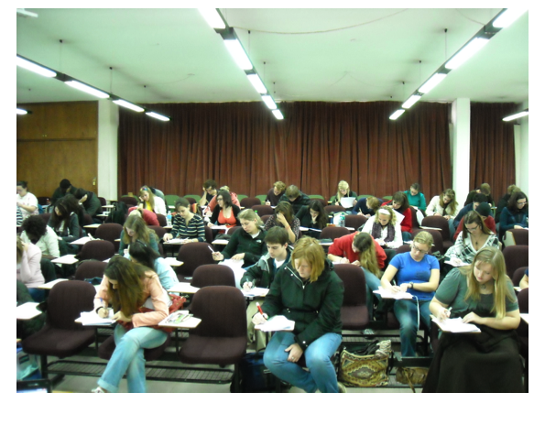
¿Qué es el CELU?
El CELU es una constancia de la capacidad de usar adecuadamente la lengua en ámbitos y situaciones similares a las que se enfrentan estudiantes y profesionales en general.
6
Notes:
Dado al contexto de solicitantes del que estamos hablando, el tipo de certificación requerida consiste en una constancia de que el hablante puede usar el español como lengua general, en niveles intermedio o alto, lo que le permite trabajar o estudiar en medios de habla hispana. Es decir, un certificado que dé constancia de la capacidad de uso de la lengua en contextos y situaciones a las que se enfrentan estudiantes y profesionales en general.
Se certifica como hablantes proficientes de español de nivel intermedio o avanzado a los que rinden un examen que se empezó a tomar en noviembre de 2004.

Slide 7
Cómo se organiza el examen
  En la vida real no hay niveles. “Todos los hablantes son capaces de enfrentar diferentes situaciones con mayor o menor éxito en su comunicación, según sus recursos lingüísticos y con mayor o menor ayuda de otros hablantes.”
Un único examen de uso de la lengua
  “Los diferentes niveles de logro muestran diferentes niveles de proficiencia en el uso de la lengua.”*
* Scaramucci, 2003.
7
Notes:
7

Slide 8
Es un examen “de desempeño”
Lo que se prueba es que el hablante extranjero puede:
leer, escribir, hablar e interactuar utilizando textos orales y escritos en situaciones cotidianas, laborales y académicas.
No necesita demostrar separadamente su conocimiento de la gramática o de la terminología.
No necesita llenar blancos o recordar palabras aisladas.
(ejemplos de actividades en www.celu.edu.ar)
8

Slide 9
Un único examen
Con mayores o menores recursos lingüísticos, con mayor o menor ayuda de otros hablantes, un estudiante o un profesional extranjero tiene que desempeñarse en la vida cotidiana.
Intermedio
bueno, muy bueno, excelente
Un solo examen para todos los candidatos que certifica niveles de desempeño
Avanzado
bueno, muy bueno, excelente
9

Slide 10
Los niveles
Intermedio
Avanzado
El candidato puede desenvolverse oralmente y por escrito con cierta fluidez y naturalidad en situaciones familiares, sociales y de servicios.
También puede iniciar cursos de grado universitario.
Puede tener algunas dificultades en contextos desconocidos, en el uso de matices y en precisión.
El candidato se desempeña oralmente y por escrito de manera adecuada, cómoda y espontánea en una amplia gama de situaciones familiares y sociales, tanto en el ámbito laboral como en el ámbito académico.
Comparable a un B1+/B2 del MCER y Advanced Low del ACTFL
Comparable a un C1/C2 del MCER y Superior del ACTFL
10

Slide 11
¿Cómo es el examen?
Formato del Examen CELU
Sección | Habilidades | Tiempo | Actividades
Escrita | Leer Escuchar Escribir | 3 horas | Escuchar textos orales, leer y producir textos escritos, con una finalidad determinada y para interlocutores específicos. No se presentan preguntas concretas sobre la lengua y su gramática.
Oral | Leer Escuchar Hablar / Interactuar | 15 a 20 minutos. | Leer textos breves, exponer y conversar e interactuar a propósito de ellos.
11
Notes:
11

Slide 12
¿Qué hay que hacer?
Ejemplos de propuestas
Algunas de las actividades escritas u orales:
  Escuchar una entrevista radial y escribir una noticia.
  Leer un artículo periodístico y escribir una carta familiar.
  Leer un folleto y escribir una carta de lectores.
  Leer un artículo de difusión y escribir un aviso de publicidad.
  Observar una publicidad, comentarla y dialogar acerca de ella.
12
Notes:
12

Slide 13
Partes del examen
  La sección escrita consta de cuatro tareas que pueden involucrar diferentes géneros discursivos (dados y pedidos) y registros; con propósitos similares a los del uso de la lengua en la vida real.
  La sección oral se desarrolla en tres partes:
    Presentación: el profesor y el candidato se presentan, en un breve intercambio;
    Exposición: el candidato elige una de dos láminas que se le ofrecen para hacer una breve exposición;
    Diálogo: situación simulada que propone el examinador y que está relacionada con el tema de la lámina elegida.
13

Slide 14

Un ejemplo de actividad escrita
Usted trabaja en una empresa muy prestigiosa y gana un buen sueldo (= salario), pero se aburre mucho y se siente poco motivado a seguir trabajando allí. Le escribe un correo electrónico a un amigo para comentarle su problema y pedirle consejo. Tome información de los textos siguientes.
¿Aburridos en el trabajo?
Los que sufren del síndrome de aburrimiento laboral desconocen la palabra presión, tienen demasiado poca tarea y la mayoría de las veces no tienen idea de qué hacer durante su jornada laboral, lo que trae como consecuencia la insatisfacción laboral. Uno de los indicadores habituales es la sensación de que los minutos no pasan nunca y las jornadas son interminables por falta de estímulos.
Diario Clarín, 22/12/2013
El mal de trabajar poco
En una encuesta que realizó en 2005 la consultoría TMI a 100.000 trabajadores -un millar de ellos, españoles-, el 80% dijo no sentirse involucrado en su trabajo, desmotivado para aprender y mejorar, asumir responsabilidades o iniciativas, y, lo que era peor, indiferente a los éxitos o fracasos de su organización.
El síndrome de aburrimiento surge cuando las tareas se reparten entre un círculo de empleados del que el afectado no forma parte. El desinterés llega ante trabajos de contenido pobre y sencillo para su nivel. La ocupación se convierte en rutinaria, poco estimulante, sin responsabilidad ni significado, dicen los autores de la obra El nuevo síndrome laboral Boreout , Philippe Rothlin y Peter R. Werder.
Diario El País
14

Slide 15
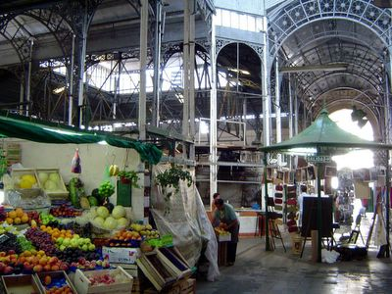
Un ejemplo de actividad escrita
Escuche el programa radial del Museo de la Ciudad en el que se habla sobre los antiguos mercados de la ciudad de Buenos Aires.
(Escuchará el programa dos veces. En la página 3, usted tiene una hoja en blanco para tomar notas, si las necesita. Sus notas no se tomarán en cuenta para la evaluación).
Para una Guía de Turismo,
redacte un artículo breve sobre
la historia de los viejos mercados
de Buenos Aires, que
acompañará esta foto.
15

Slide 16
Qué se espera del candidato en la sección escrita
Que los textos en español sean adecuados a las situaciones comunicativas propuestas
  Se espera que integre y reelabore los datos escuchados para que su propio artículo sea comprensible
  Se dirija a los posibles lectores con las formas lingüísticas más adecuadas para el género solicitado
Por ejemplo, si se le propone que escriba un artículo basado en un programa de radio :
16

Slide 17
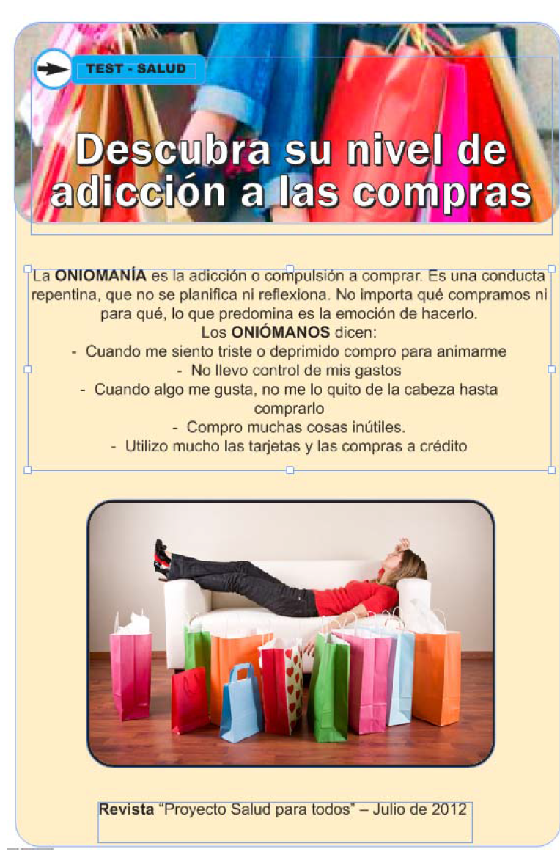
Un ejemplo de actividad oral
Leer y comentar con el examinador esta página de una revista
En qué consiste la adicción a las compras
Causas
Cómo combatirla
Experiencias propias, ajenas ...
SITUACIÓN
USTED va con un amigo a un shopping y se da cuenta de que él quiere comprar muchas cosas. Trate de convencerlo de que no gaste tanto dinero.
EL EXAMINADOR es su amigo. Le gusta todo lo que ve y quiere comprarlo.
17

Slide 18
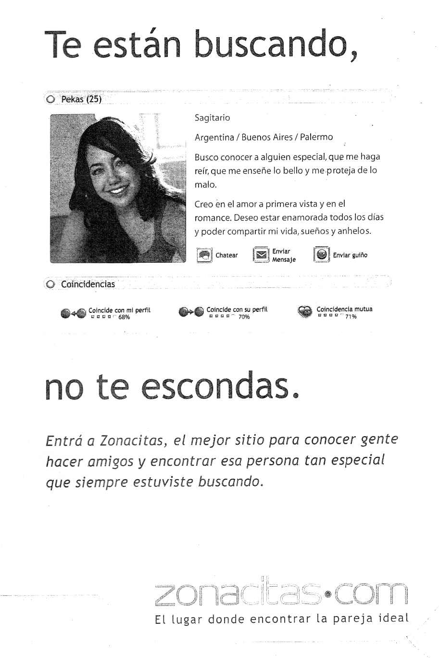
Un ejemplo de actividad oral
Leer y comentar con el examinador esta publicidad.
Las relaciones de amistad antes y ahora, con Internet
Historias y anécdotas
Los peligros, las mentiras
Las nuevas posibilidades
...
Y usted, ¿conoce estos sitios? ¿los usa o usaría? ¿Qué le diría a un amigo?
18

Slide 19
Qué se espera del candidato
en la sección oral
Que explique y comente la lámina de una manera adecuada a una conversación entre dos interlocutores, un estudiante y un profesor.
En el ejemplo considerado:
Expresa su opinión sobre el sitio de citas por internet
Explica qué es lo que dice la lámina como para que su comentario sea comprensible
Expone su comentario y luego interactúa con el profesor, respetando los turnos de habla, respondiendo y agregando nueva información o expresiones. Inclusive puede hacer preguntas
Da su opinión y la justifica. Explica e informa si es necesario
Utiliza las formas lingüísticas más adecuadas a su propósito
19

Slide 20
Los resultados y el certificado
20

Slide 21
Los resultados
Se publican entre 45 y 60 días después del examen en www.celu.edu.ar
Se publican con el número de inscripto, NO se publican los nombres de los candidatos.
Hasta la obtención del certificado, el candidato cuenta con la constancia de rendición de examen en la cual figura el número de inscripto. Con la misma, se puede verificar el resultado obtenido consultando en el sitio web.
21

Slide 22
El certificado
Se entrega tres meses después de publicados los resultados.
Se entrega en la sede o se envía por correo SIN costo extra.
ATENCIÓN: NO se hacen certificados provisorios.
Hasta la obtención del certificado el candidato cuenta con la constancia de examen.
22

Slide 23
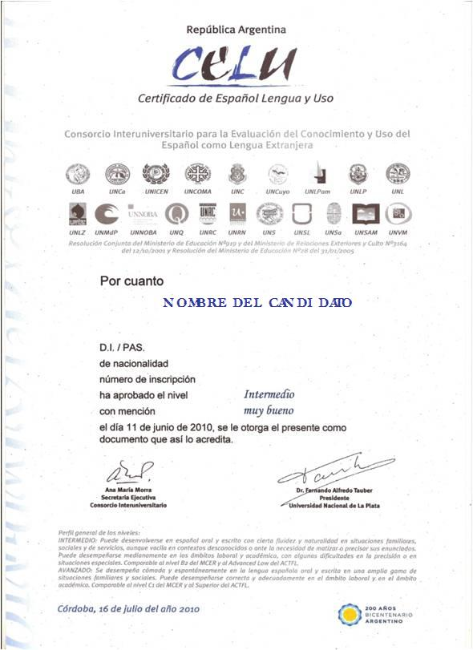
Datos del candidato
Nombre
Documento
Nacionalidad
Nivel obtenido
Firmas institucionales
Descripción de niveles
Comparación con MCER
Comparación con ACTFL
23

Slide 24

Firma y sello del Ministerio de Educación de la República Argentina
24

Slide 25
Validez y reconocimiento
Reconocido oficialmente por el Ministerio de Educación y el Ministerio de Relaciones Exteriores y Culto de la República Argentina.
Puede presentarse como comprobantes de competencia en lengua española ante entidades académicas e instituciones o empresas públicas y privadas.
Se agrega una descripción de los dos niveles de uso de la lengua y su correlación con niveles reconocidos en otros países (MCER y ACTFL)
NO tiene fecha de vencimiento
25

Slide 26
Miembros del consorcio ELSE
Sedes del examen
Requisitos de los candidatos
Inscripción y pagos
La aplicación del examen
26

Slide 27

¿Quiénes participan?
Universidad de Buenos Aires
Universidad Nacional de Catamarca
Universidad Nacional del Centro de la Provincia de Buenos Aires
Universidad Nacional de Comahue
Universidad Nacional de Córdoba
Universidad Nacional de Cuyo
Universidad Nacional de Entre Ríos
Universidad Nacional de General San Martín
Universidad Nacional de General Sarmiento
Universidad Nacional de Jujuy
Universidad Nacional de La Matanza
Universidad Nacional de La Pampa
Universidad Nacional de la Patagonia Austral
Universidad Nacional de la Patagonia San Juan Bosco
Universidad Nacional de La Plata
Universidad Nacional de La Rioja
Universidad Nacional de Lanús
Universidad Nacional del Litoral
Universidad Nacional de Lomas de Zamora
Universidad Nacional de Mar del Plata
Universidad Nacional de Misiones
Universidad Nacional de Moreno
Universidad Nacional del Nordeste
Universidad Nacional del Noroeste de Buenos Aires
Universidad Nacional de Quilmes
Universidad Nacional de Río Cuarto
Universidad Nacional de Río Negro
Universidad Nacional de Salta
Universidad Nacional de San Juan
Universidad Nacional de San Luis
Universidad Nacional del Sur
Universidad Nacional de Tres de Febrero
Universidad Nacional de Tucumán
Universidad Nacional de Villa María
Universidad Nacional Arturo Jauretche
27

Slide 28
Sedes del CELU en Argentina
Región Norte
Universidad Nacional del Tucumán
Universidad Nacional del Litoral - Santa Fe
Universidad Nacional de Catamarca
Universidad Nacional de Entre Ríos
28

Slide 29
Sedes del CELU en Argentina
Región Centro
Universidad Nacional de Córdoba
Universidad Nacional de Gral. San Martín
Universidad
de Buenos Aires
Universidad Nacional de San Juan
Universidad Nacional de General Sarmiento
Universidad Nacional de Cuyo
Universidad Nacional de La Plata
Universidad Nacional de San Luis
Universidad Nacional de Lomas de Zamora
Universidad Nacional
de Villa María
Universidad Nacional del Noroeste de Buenos Aires
Universidad Nacional de Mar del Plata
Universidad Nacional
de Río Cuarto
Universidad Nacional del Centro de la Prov. de Buenos Aires
Universidad Nacional del Sur
29

Slide 30
Sedes del CELU en Argentina
Región Sur
Universidad Nacional del Comahue
Universidad Nacional de Río Negro
Universidad Nacional de la Patagonia SJB
30

Slide 31
Sedes del CELU en Brasil
Universidad Federal de Salvador de Bahía
CEFET MG Minas Gerais Belo Horizonte
Instituto LH Idiomas
Alfenas-Minas Gerais
Instituto Cultural Brasil Argentina - Río de Janeiro
Universidad Federal de Río Grande do Sul
Porto Alegre
Universidad de San Pablo
Universidad Federal de Santa María
Universidad Federal de Paraná– Curitiba – Paraná
Universidad Federal de Pampa – Bagé – Rio Grande do Sul
31

Slide 32
Sedes del CELU en Europa
RUSIA
Universidad Estatal
Social Rusa
FRANCIA
Casa Argentina en París
ALEMANIA
Universidad Federal de Berlín/Embajada de Argentina en Berlín
ITALIA
Instituto Velázquez de Milán British Institutes Group
AUSTRIA
Universidad de Salzburgo
ITALIA
ITALIA
ITALIA
Embajada Argentina en Roma
British Institute di Avellino en Nápoles
Instituto Velázquez en Palermo
32

Slide 33
Sedes del CELU en Asia
TAILANDIA
Khon Kaen University
IRÁN
SINGAPUR
Instituto Jorge Luis Borges Formación de español en Teherán*
Regional Language Centre
Examinations Bureau
* Nueva Sede en 2014/2015
33

Slide 34
¿Quiénes pueden rendirlo?
  extranjeros mayores de 16 años,
  con lengua materna distinta del español,
  con instrucción escolar en su primera lengua,
  Excepcionalmente: de lengua materna española, pero con una constancia de residir y haber cursado, como mínimo, los años de escuela secundaria en un país de habla oficial diferente del español.
34
Notes:
Para quien quiera presentar alumnos o recomendar el examen no queda más que decir que todo alumno que quiera rendir el CELU debe cumplir con estos requisitos:

Slide 35
Inscripción, aranceles y formas de pago
Completar el formulario en www.celu.edu.ar
Luego, pagar el arancel:
$ 500 en la Argentina
R$ 160 en Brasil
€ 80 en Europa
100 USD en Estados Unidos
2.200 Bahts en Tailandia
180 SGD (Singapore Dollars) en Singapur
900.000 Riales en Irán
4000 RUB en Rusia
Los medios de pago son:
A- Tarjeta de crédito
B- Transferencia o depósito bancario (solo en sedes de Argentina y Brasil)
35

Slide 36

Inscripción, consultas e informes
www.celu.edu.ar
info@celu.edu.ar
36

